Slide 1
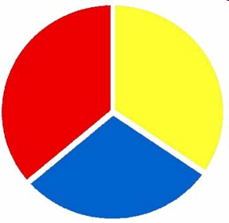
BARVNI KROG

Slide 2

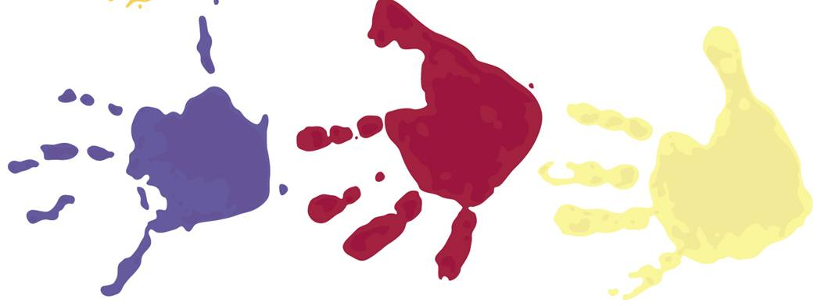
Maruškina mavrica
Napisala: Nina Mav Hrovat
V Maruškini sobi so na mizi ležale tri barvice: rdeča, rumena in modra. Dolgočasile so se in vzdihovale, na vsem lepem pa rdeča reče:

Slide 3
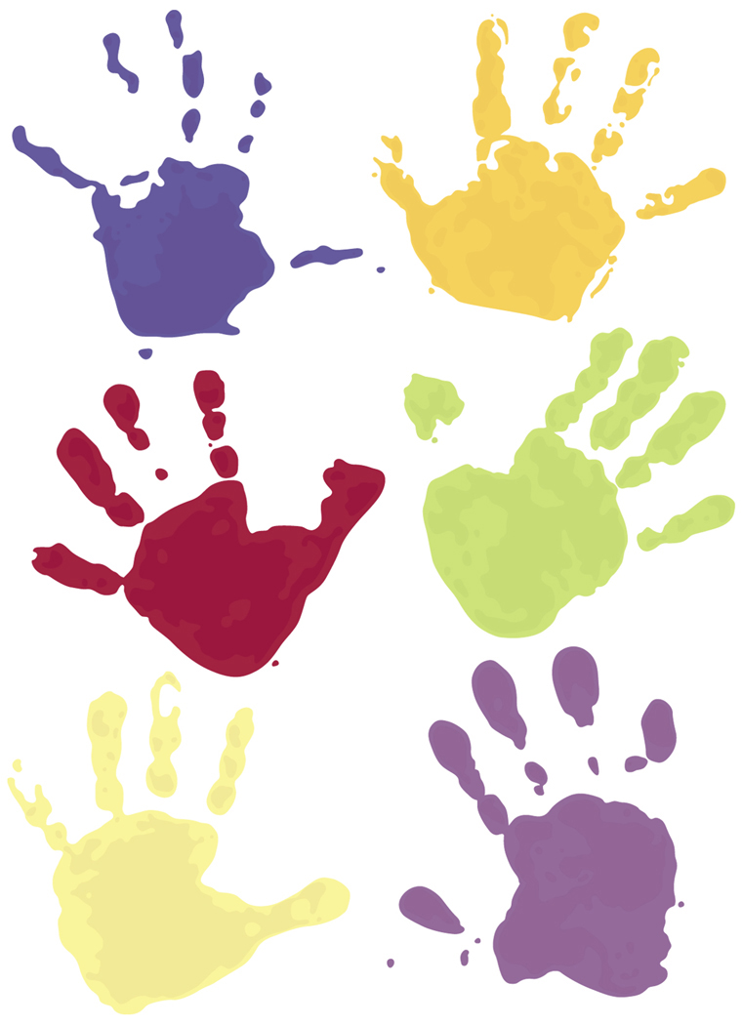
”Vesta kaj razmišljam? Da sem najlepša in najpomembnejša od vseh barvic.”

Slide 4
“Kaj?! Kakšne traparije!” je ogorčena rumena. “Najlepša sem jaz!”

Slide 5
“No, no. Ne prepirajta se. Vse pač vemo, katera je najlepša, najpametnejša in najpomembnejša. Jaz!” prepričljivo pristavi modra.

Slide 6


“Poglejta,” reče rdeča, “brez mene ni življenja. Rdeča je kri, ki se pretaka po žilah, rdeča je srce ljubezni, ogenj je rdeč, celo streha nad glavo. Tudi rdeče vrtnice, pravijo, da so najlepše.”

Slide 7


Rumena se ne da:” Kakšna pa je svetloba? PHA! Ti, da si najpomembnejša za življenje?! Sonce, luna, zvezde – vse je rumeno. In rumeno je žito, iz katerega pečejo kruh!”

Slide 8
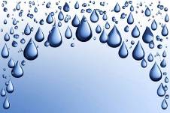

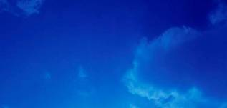
“Že res. A kako bi živeli brez vode, ki je modra?! Brez modre ni rastlin, ni oblakov, ni neba, ni morja in sploh nič,” hladno pristavi modra.

Slide 9


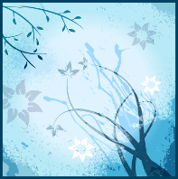
“Rdeče cvetlice so najlepše!!!” kriči rdeča.
“Rumene!” kljubuje rumena.
“Modre”, hladno pristavi modra.

Slide 10
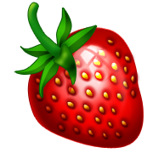
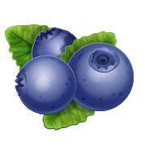
“Rdeče jagode so najslajše!” se pohvali rdeča.
“Rumene hruške so boljše”, hitro doda rumena.
“Modre borovnice, te so šele dobre!” se domisli modra.

Slide 11
Vsaka barvica je prepričana, da ima prav. Nobena ne popusti niti za ped. Vsa stvar pripelje tako daleč, da se pošteno sprejo. Preselijo se vsaka na svoj konec mize. Tam si po svoje uredijo življenje, seveda vsaka v svoji barvi.

Slide 12




Rdeča si nariše rdeče vrtnice, rdeče srčke, rdeča jabolka in jagode, še rdečo streho doda in se ponosno šopiri v vsej svoji rdečnosti.

Slide 13

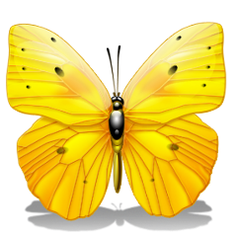
Rumena si nariše toplo rumeno sonce, luno in zvezde, rumeno žito, rumene metuljčke, slastne rumene hruške.

Slide 14
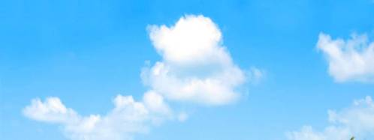
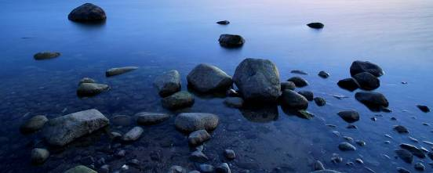
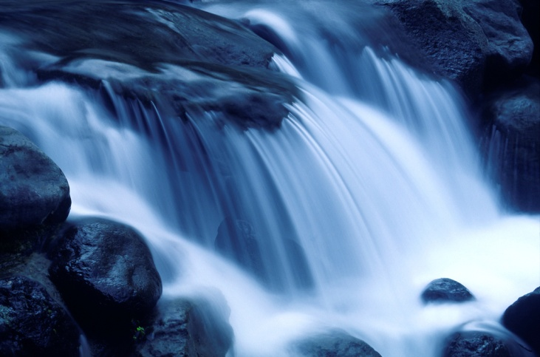
Modra nariše morje, reke, nebo in oblake, borovnice, slive in za lepše spomine še modre spominčice.

Slide 15
Tako so srečne in zadovoljne same s seboj. Dnevi minevajo, barvice pa ležijo na mizi. Še vedno se šopirijo ena pred drugo, čeprav jim je že pošteno dolgčas in si želijo družbe.

Slide 16

Nekega dne pa se Maruška odloči, da bo narisala … mavrico!
Vzame vse tri barvice in jo nariše.
“O, kako lepo!” je navdušena Maruška. “Mami, pridi pogledat!”
Tudi mamici je bila risbica všeč, pa očku, babici in dedku … in vsem.

Slide 17

In zdaj je modra, ki je po naravi pametnejša, končno prizna: “Vesta, zdi se mi, da ima Maruška prav. Najlepše smo skupaj, ko narišemo pisane risbe, pisane rože, pisan svet, tako kot tole mavrico.”

Slide 18
“Prav imaš”, pritrdi rumena in toplo objame modro.
“Res je”, jo tudi rdeča objame.

Slide 19
Pravijo, da se od takrat niso nikoli več sprle, saj so spoznale, da so najlepše, kadar so skupaj.
Risbica je še dolgo visela na steni Maruškine sobe in vsi so jo občudovali.

Slide 20

Barvni krog
Barve so definirane v barvnem krogu, ki služi tudi kot standardizacija.
Osnovne barve so rdeča, rumena in modra.
Z mešanjem treh osnovnih barv rdeče, rumene in modre, nastanejo vsi možni odtenki barv, ki so prisotni v naravi.
Sekundarne barve so barve, ki jih dobimo z mešanjem primarnih barv. So v drugi koloni barvnega kroga od zunaj navznoter.
Terciarne barve nastanejo z mešanjem primarnih in sekundarnih barv.
In tako naprej....
Tople barve so rumena, rdeča in vse iz teh dveh izhajajoče barve, ki imajo v sebi manj modre barve kot osnovne tople komponente.

Slide 21
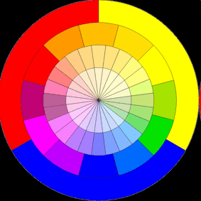

Slide 22
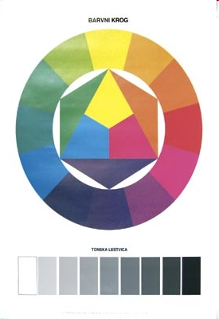

Slide 23
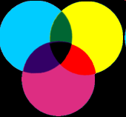
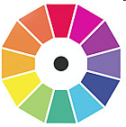

Slide 24
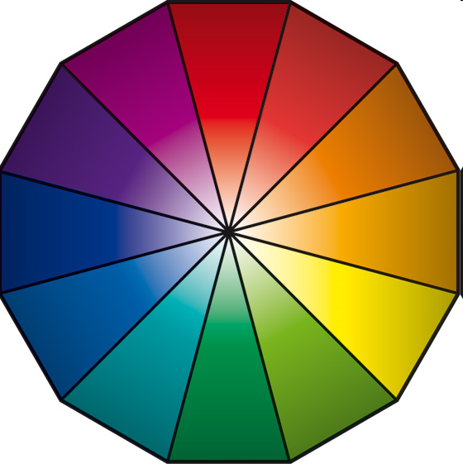

Slide 25
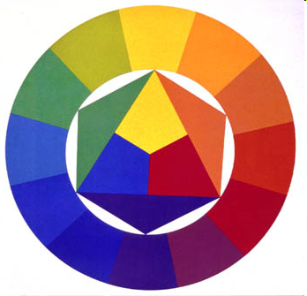

Slide 26
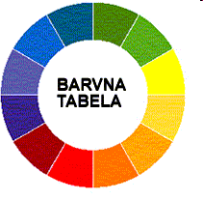

Slide 27

rdeča
oranžna
rumena
zelena
modra
vijolična

Slide 28
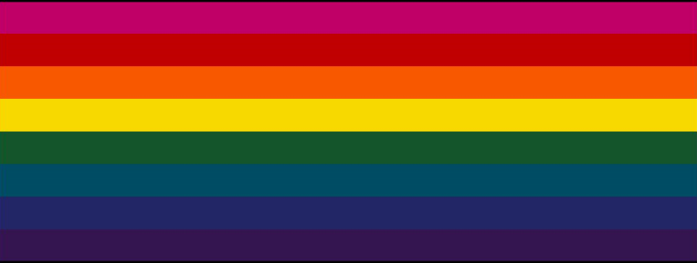
KONEC
Pripravila:
Ema Hribovšek,
OŠ nar. her. Maksa Pečarja, ČRNUČE

